Slide 1
0-8岁残疾儿童康复救助项目政 策 解 读

Slide 2
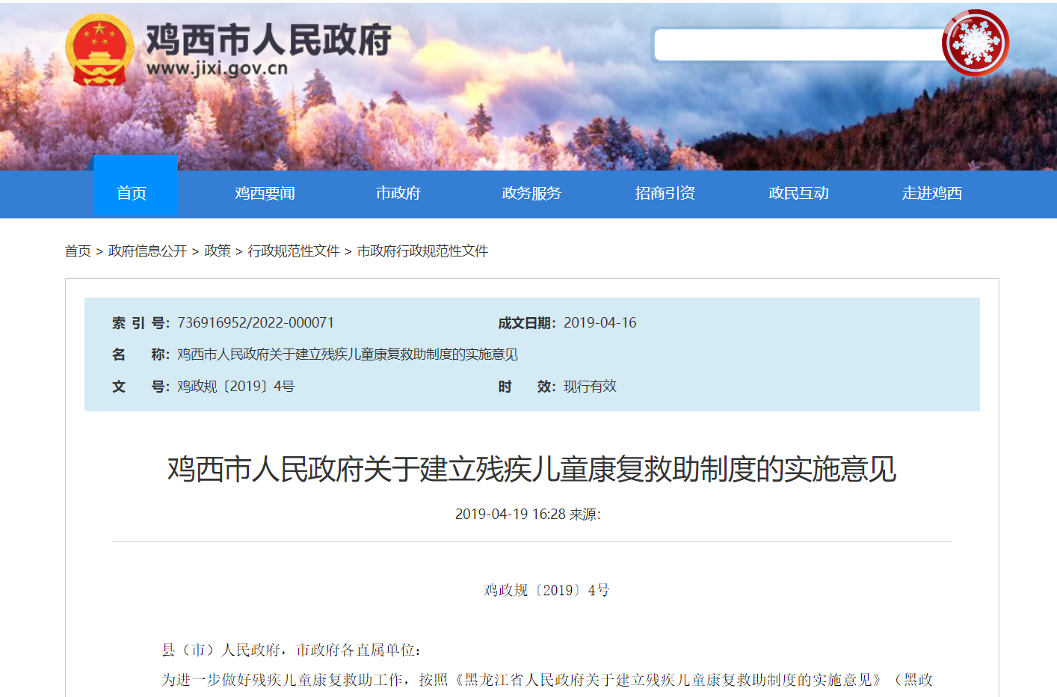
0——6岁残疾儿童康复救助制度基本原则
0-8岁残疾儿童康复救助法律依据
文件
《黑龙江省人民政府关于建立残疾儿童康复救助制度的实施意见》（黑政规[2018]20号）
文件
《鸡西市人民政府关于建立残疾儿童康复救助制度的实施意见》（鸡政规[2019]4号）

Slide 3
0——6岁残疾儿童康复救助制度基本原则
0-8岁残疾儿童康复救助制度的基本原则
坚持制度衔接、应救尽救
坚持尽力而为、量力而行
坚持规范有序、公开公正
坚持政府主导、社会参与
坚持家庭尽责、共同推进
坚持统筹资源、分类保障

Slide 4
主要内容
救助对象
具有密山市户籍（密山市居住证），有康复需求，经专业医疗机构诊断并评估认定，有相应康复适应指征，通过康复服务可以达到功能重建或改善的0-8岁视力、听力、言语、肢体、智力等残疾儿童和孤独症儿童。
优先救助城乡最低生活保障对象、特困家庭、脱贫户家庭、监测户家庭的儿童和儿童福利机构收留抚养的儿童。
孤儿、其他经济困难家庭的儿童。

Slide 5
救助内容和标准。
序号 | 项目内容 | 补助标准 | 备注
1 | 聋儿人工耳蜗 | 康复训练费1.8万元/年（10个月） | 耳蜗产品一次性救助。 康复训练0-8岁内可连续救助。
2 | 聋儿助听器 | 助听器验配费0.12万元、康复训练费1.8万元/年（10个月） | 助听器一次性救助。 康复训练0-8岁内可连续救助。
3 | 肢体残疾儿童 | 康复训练费2万元/年（10个月） 矫治手术 | 康复训练0-8岁内可连续救助。
4 | 智力残疾儿童 | 康复训练费1.8万元/年（10个月） | 康复训练0-8岁内可连续救助。
5 | 孤独症儿童 | 康复训练费1.8万元/年（10个月） | 康复训练0-8岁内可连续救助。
6 | 辅助器具适配 | 肢体残疾儿童大腿假肢3000元、小腿假肢1200元、膝离断和髋离断假肢5000元；矫形器装配人均1500元；其他肢体类辅具补助人均1000元。 | 装配假肢、矫形器1年内不重复补助；其他肢体类辅具2年内不重复补助。

Slide 6
工作流程
1、申请
残疾儿童监护人向市残联提出申请。监护人也可委托他人、社会组织、社会救助经办机构等代为申请。

Slide 7
残疾儿童申请时应提供的材料
1.诊断书原件及复印件
2. 发育商量表原件及相关检查病例原件及复印件
3.儿童户口原件及复印件
4.儿童户口首页原件及复印件
5.监护人身份证原件及复印件
6. 监护人户口原件及复印件
7.持证残疾儿童提供残疾人证原件及复印件
8.1寸免冠照片3张，照片背景除花色外均可。
9.外地户籍需携带密山市居住证原件及复印件。
10.《残疾儿童康复救助申请审批表》
上述材料均一式三份。一份留存市残联存档，一份报送鸡西市残联存档，一份留存所在康复机构存档。
监护人提出申请时，需带领儿童一同前往办理。

Slide 8
2、审核
市残联按照残疾儿童康复救助相关标准和规定负责对残疾儿童相关情况进行审核、认定，按照程序办理相关手续。
为确保残疾儿童康复救助项目公开透明，结果公正，审核时，设置初审、复审和终审三个环节。
为更好推进残疾儿童康复救助项目工作，审核时对连续接受救助残疾儿童家长进行面对面回访，并做好回访记录。

Slide 9
3、救助
经审核符合条件的残疾儿童，由监护人自主选择残疾儿童定点康复服务机构接受康复训练。

Slide 10
4、效果评估
残疾儿童定点康复服务机构每年度对在训残疾儿童进行阶段性康复效果评估。市残联每季度对残疾儿童定点康复服务机构进行康复服务效果评估。

Slide 11
5、资金结算
密山市残疾儿童康复救助资金纳入政府预算。儿童救助资金在扣除中央、省财政补助资金后，不足部分由市财政全额承担。

Slide 12
6、档案归档
儿童康复机构须规范年度内受助残疾儿童康复档案管理，建立一人一档。
7、信息报送
市残联按要求将受助残疾儿童基本信息录入全国残联信息化服务系统。

